Slide 1
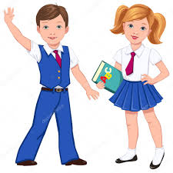
Zapraszamy Dołącz do nas !
Szkoła Podstawowa w Jamnie
99-400 Łowicz Jamno 112 Tel.: (46) 838 90 90
http://zsjamno.pl/spj/

Slide 2
U nas jest przyjaźnie i bezpiecznie!

Slide 3
Nasza szkoła liczy 10 oddziałów,
w tym dwa oddziały przedszkolne - 22 dzieci 5 i 6 letnich oraz 24 dzieci 3 i 4 letnich.
Razem 57 uczniów i 46 dzieci.
Klasa I - 10 uczniów Klasa II - 4 uczniów
Klasa III - 5 uczniów Klasa IV - 8 uczniów
Klasa V - 8 uczniów
Klasa VI - 6 uczniów
Klasa VII - 7 uczniów
Klasa VIII - 9 uczniów

Slide 4
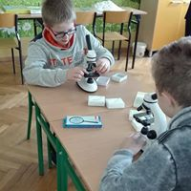
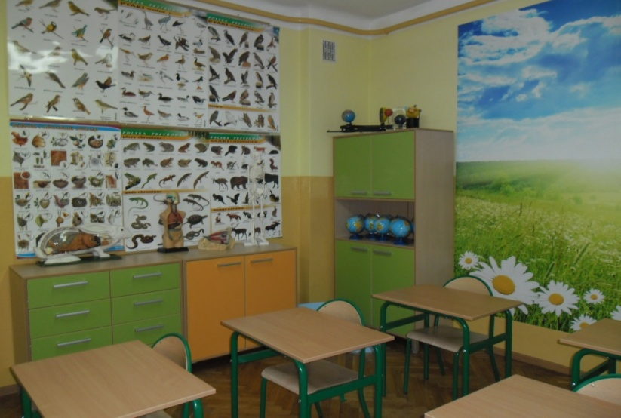
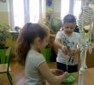
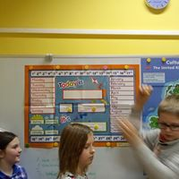
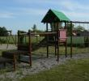
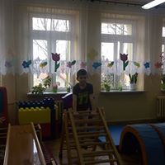
Sale lekcyjne
Posiadamy:
Nowoczesną
eko-pracownię
„Zielony Zakątek”
Zmodernizowaną pracownię
multimedialną oraz tablice
interaktywne w 6 klasach
Boisko szkolne
Plac zabaw
Bibliotekę
Bogaty zasób akcesoriów sportowych
Dużo ciekawych pomocy dydaktycznych

Slide 5
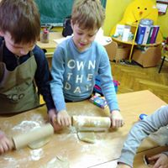
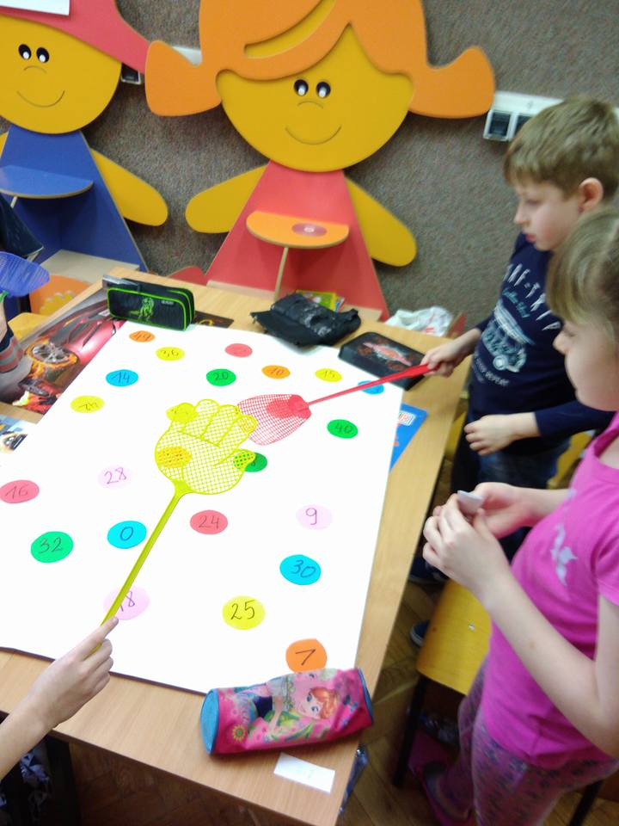
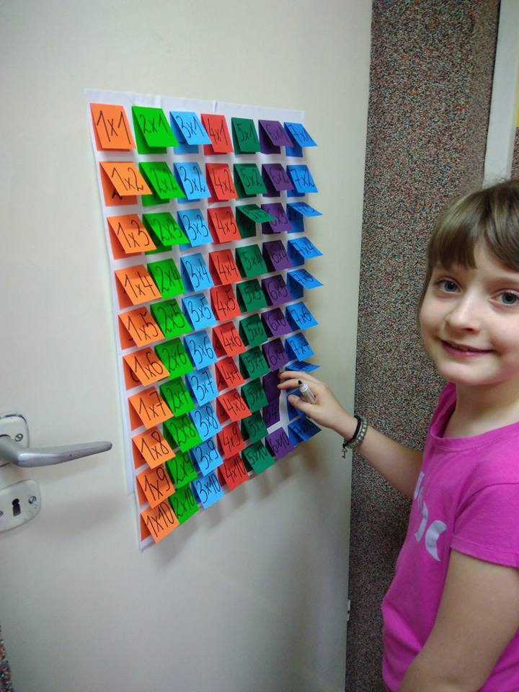
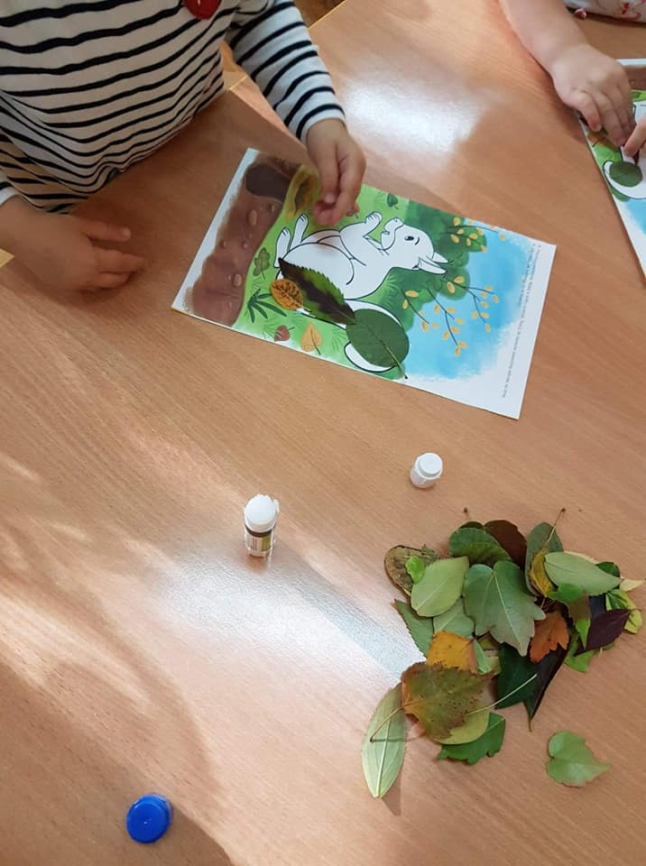
Nauka
W naszej szkole uczniowie uczą się często poprzez: zabawę oraz pracę w grupach.
Poziom zadań dopasowany jest do predyspozycji,
aby każdy mógł cieszyć się z sukcesów.

Slide 6
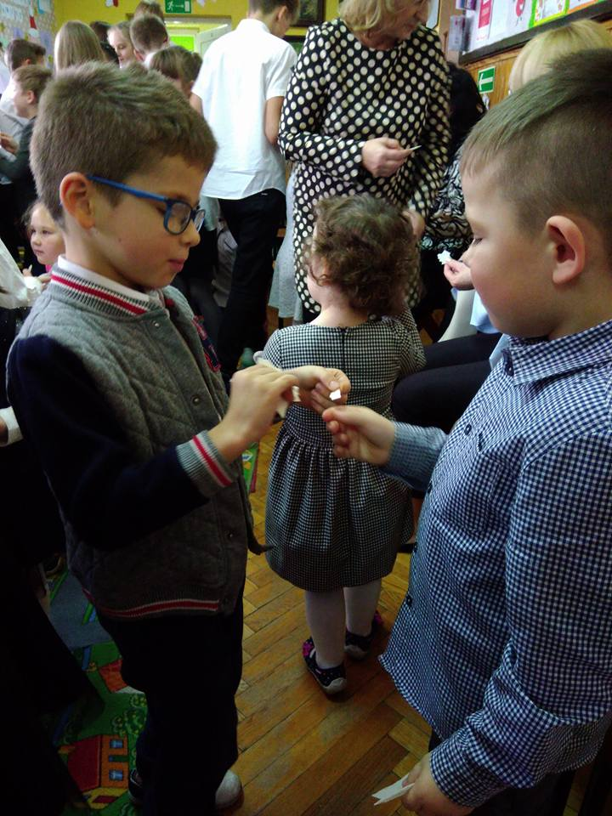
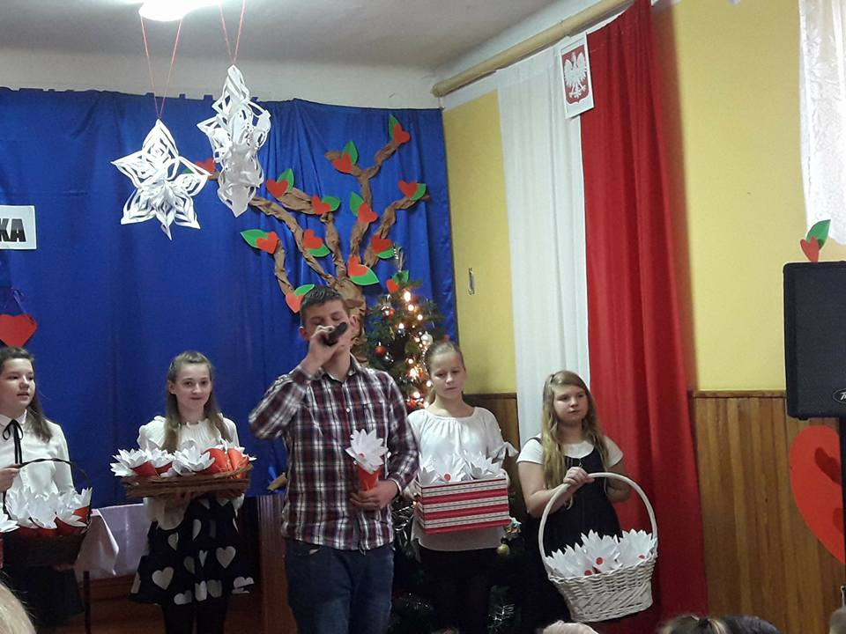
Uroczystości szkolne
Nasza szkoła pielęgnuje tradycje. Organizuje przedstawienia i uroczystości środowiskowe, w których uczniowie mogą pokazać swoje umiejętności recytatorskie i zaprezentować się nie tylko przed najbliższymi.

Slide 7
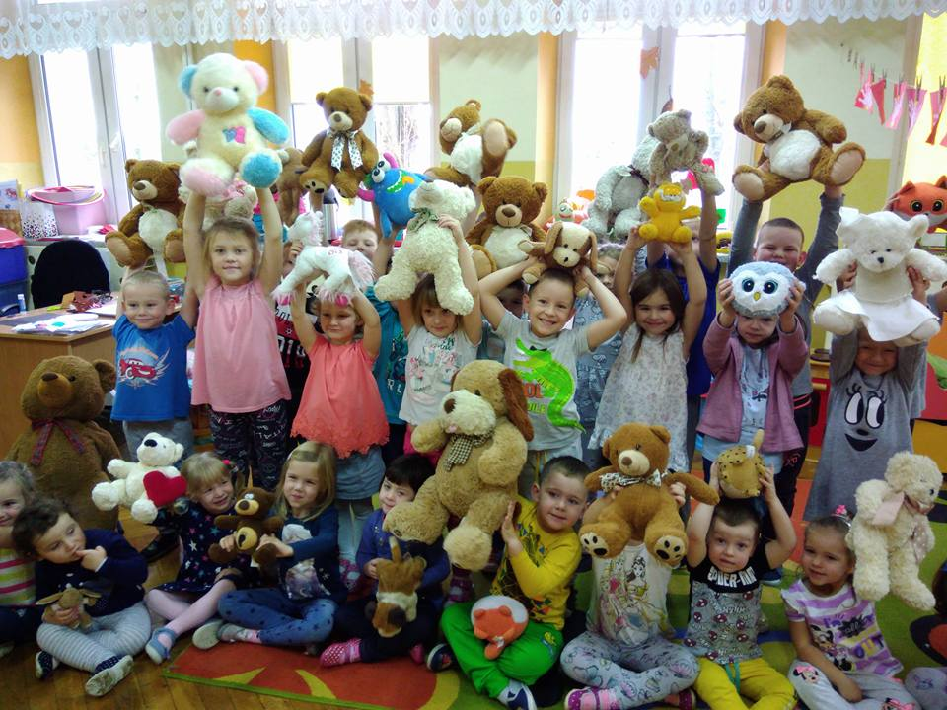
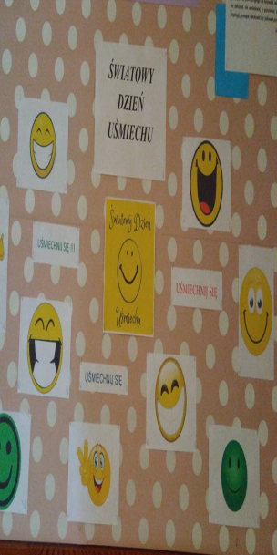
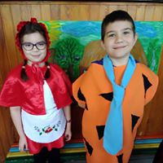
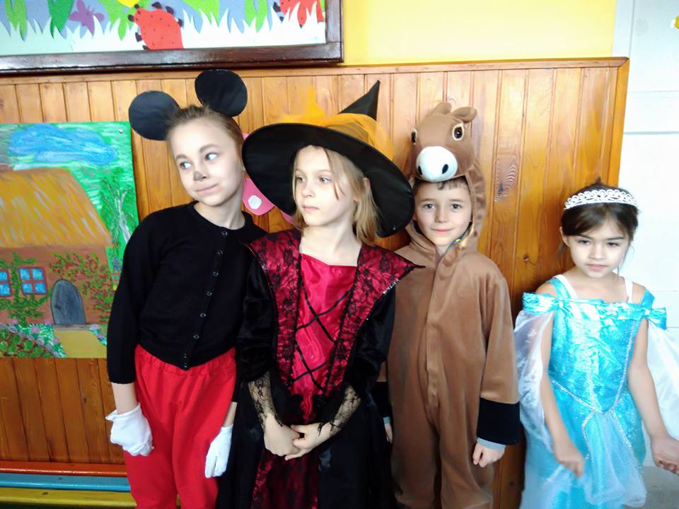
Nietypowe święta
Samorząd Uczniowski organizuje akcje
z okazji niecodziennych świąt:
Dzień Pluszowego Misia
Dzień Uśmiechu
Dzień Ulubionej Postaci z Bajki

Slide 8
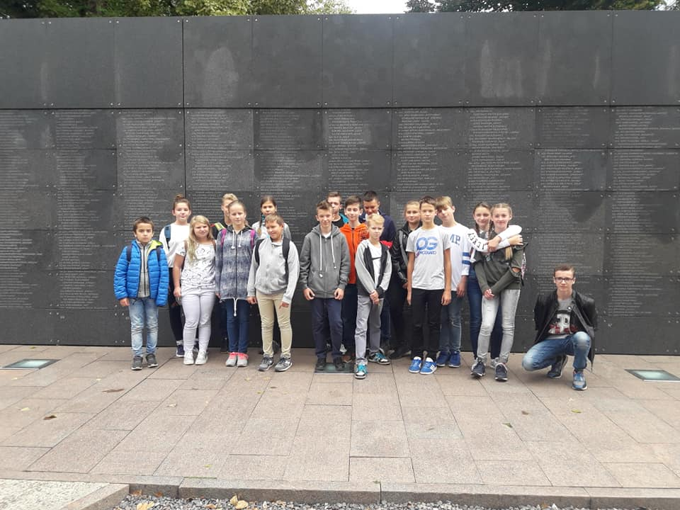
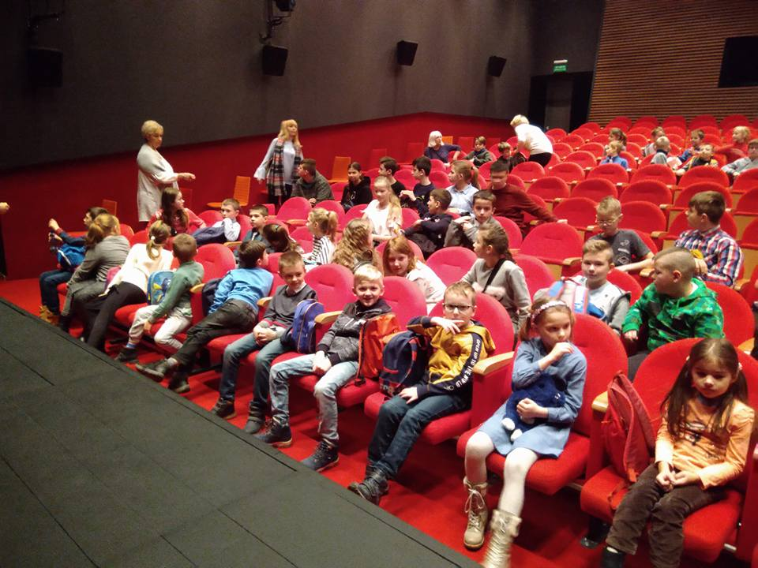
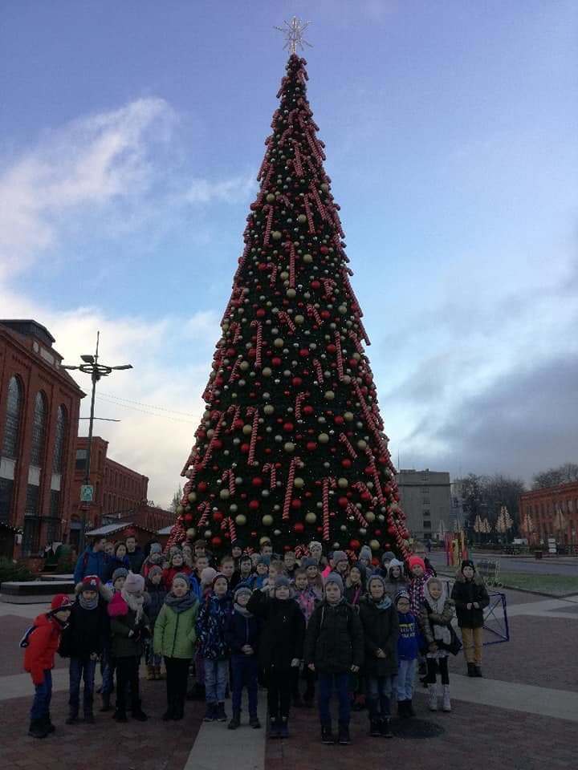
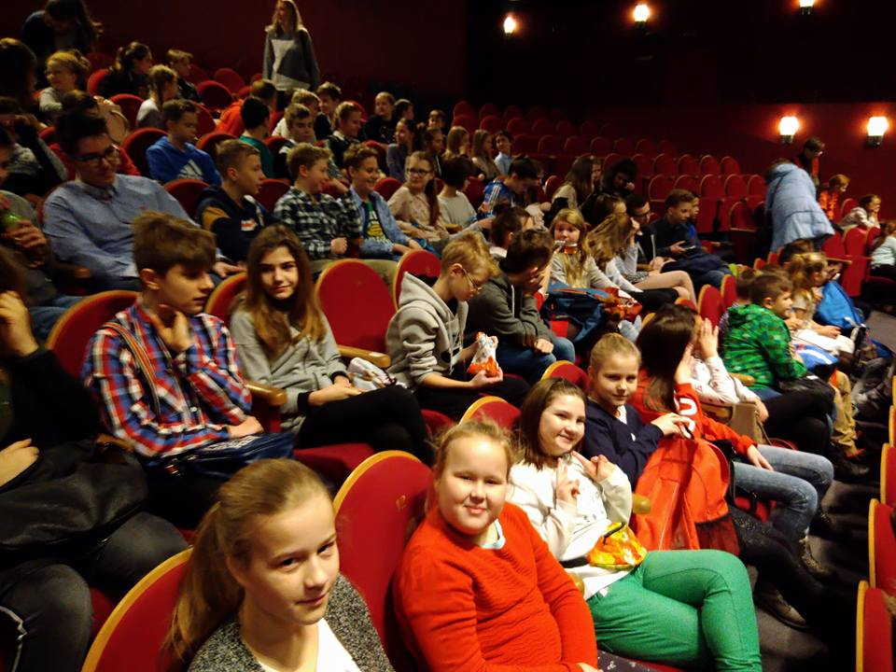
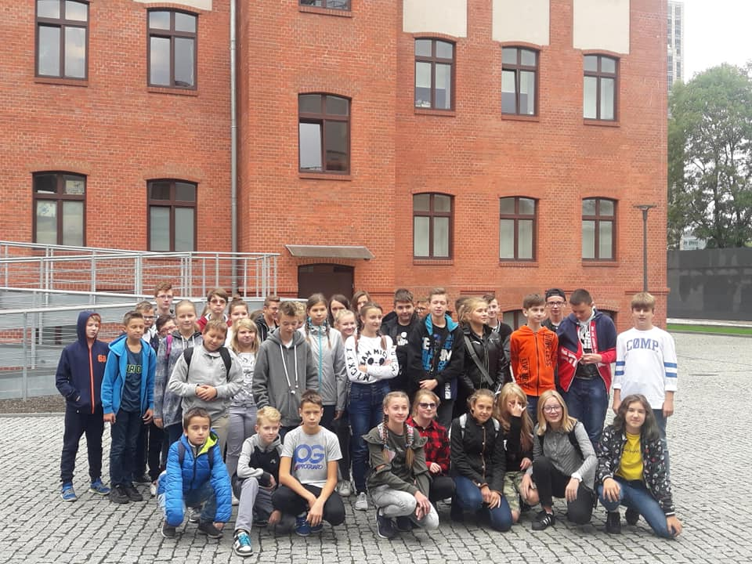
Wycieczki
Bierzemy udział w wielu wycieczkach, zarówno jednodniowych, jak i tych wielodniowych ,,Zielonych Szkołach”.

Slide 9
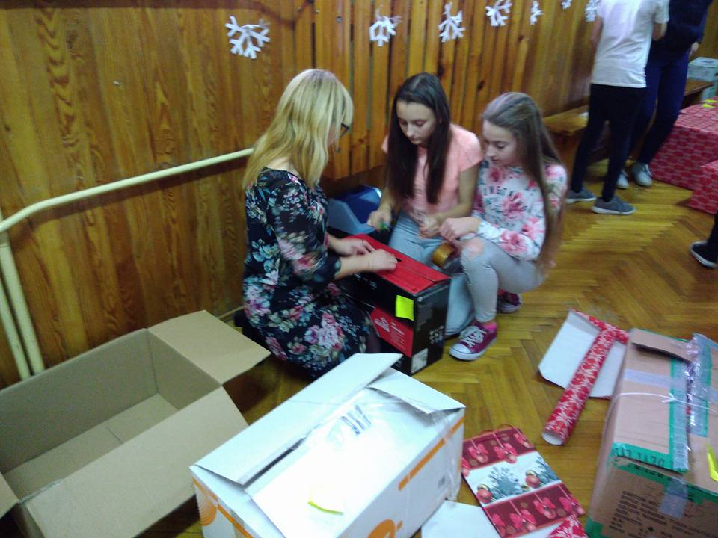
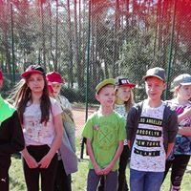
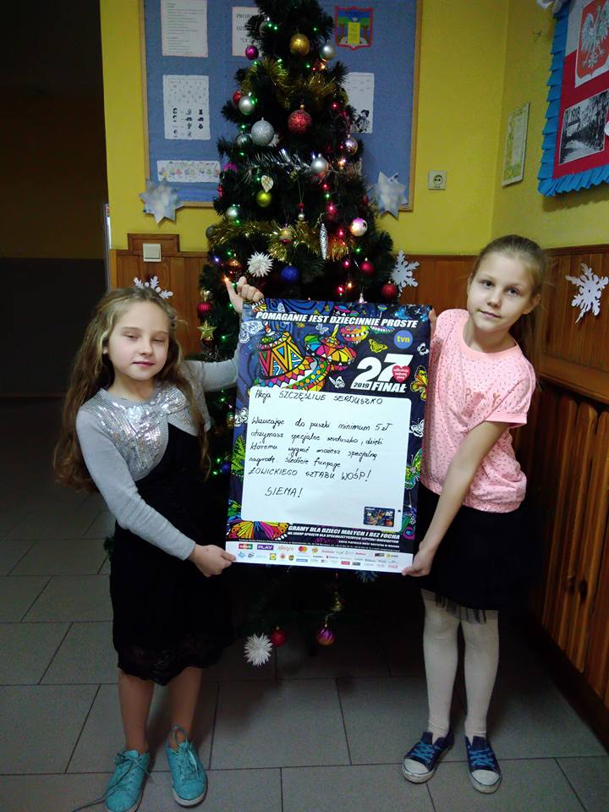
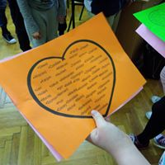
Organizacje szkolne
Polski Czerwony Krzyż –
pomagamy ubogim
i potrzebującym
Liga Ochrony Przyrody –
chronimy przyrodę
i uczęszczamy
w rajdach ekologicznych
Samorząd Szkolny –
organizujemy
konkursy i zabawy

Slide 10
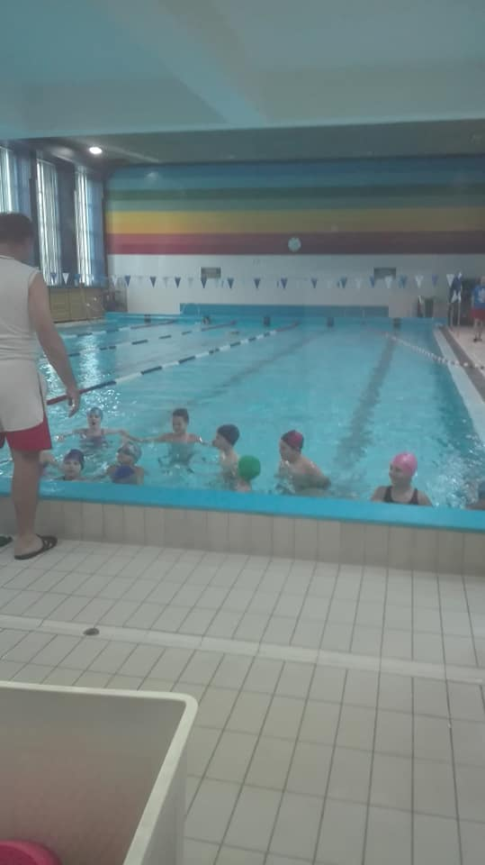
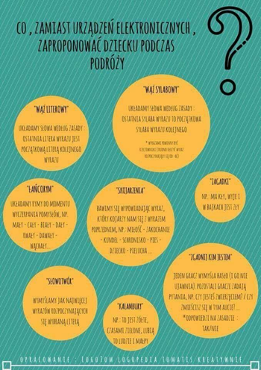
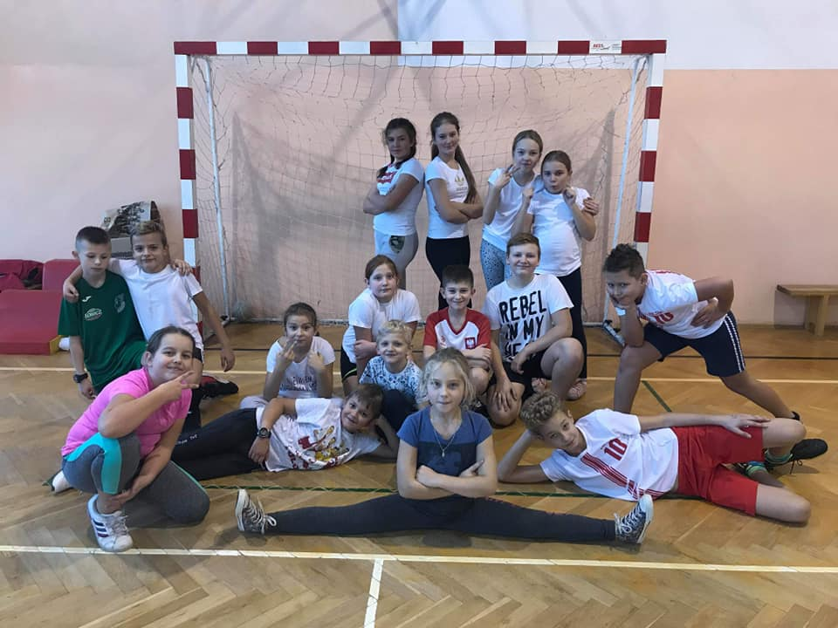
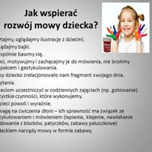
Zajęcia pozalekcyjne
Zajęcia z pływania na basenie
Zajęcia logopedyczne
Zajęcie wyrównawcze
i koła zainteresowań
Zajęcia sportowe

Slide 11
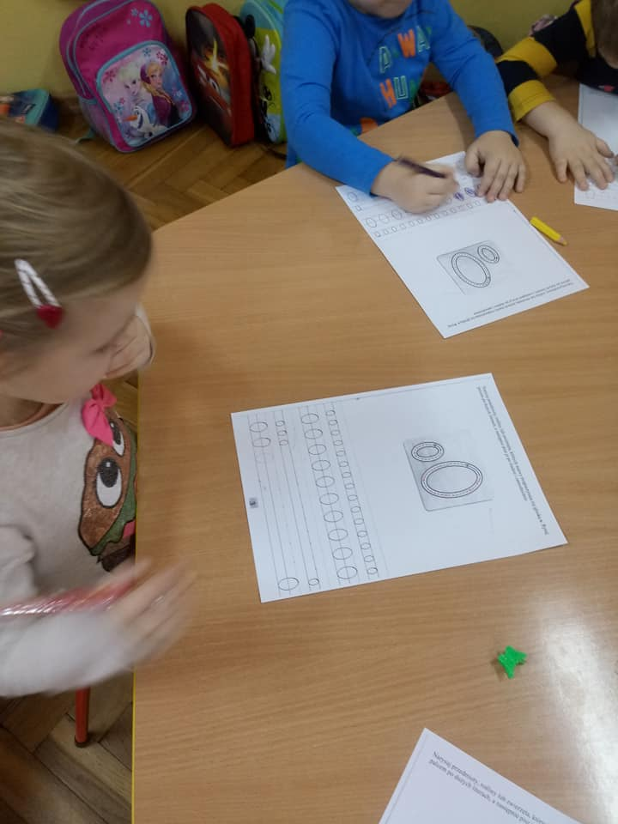
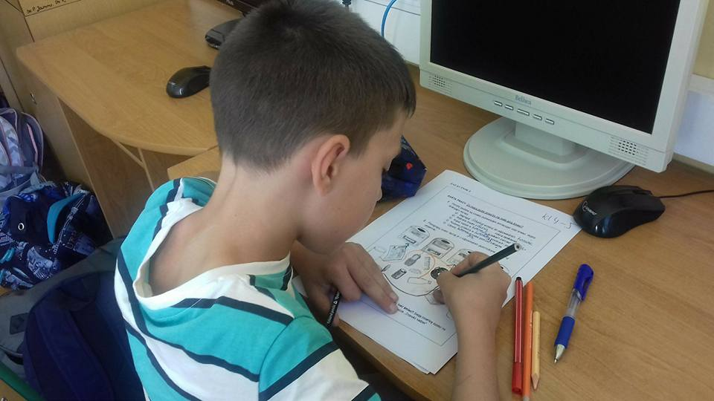
Zajęcia opiekuńcze
W naszej szkole codziennie od 7.30 do godziny 17.00 organizowane są zajęcia opiekuńcze. Podczas ich trwania dzieci: bawią się, odrabiają lekcje, rozwijają swoje zainteresowania.

Slide 12
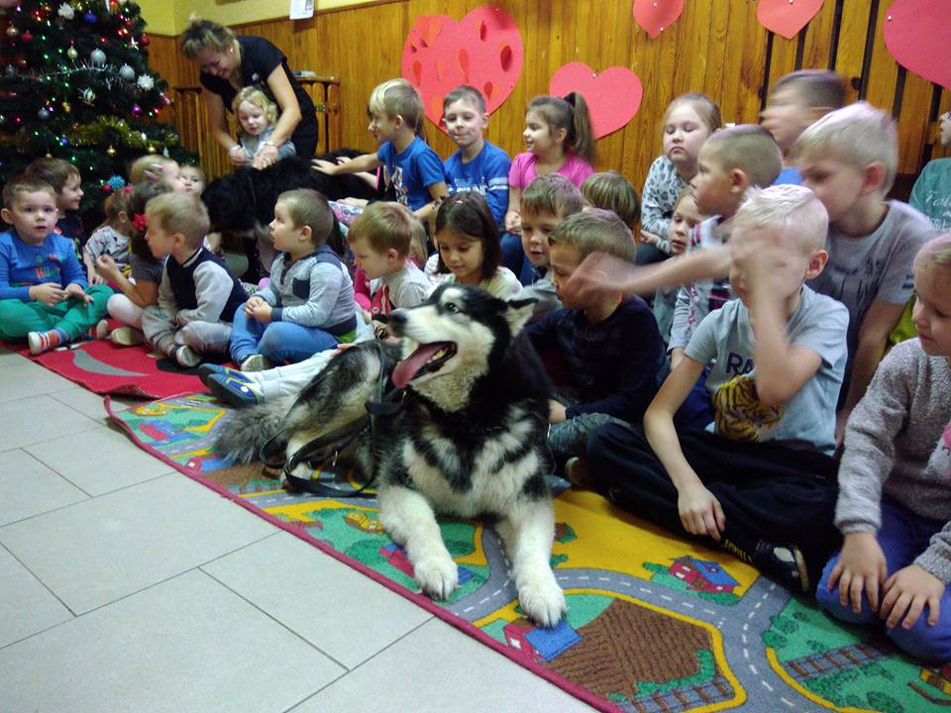
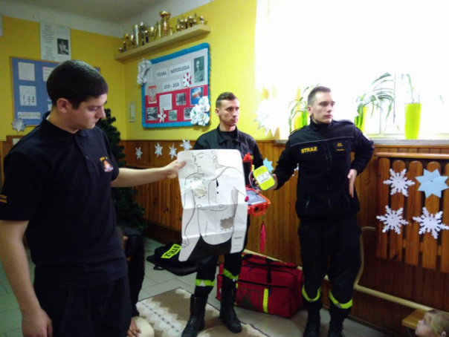
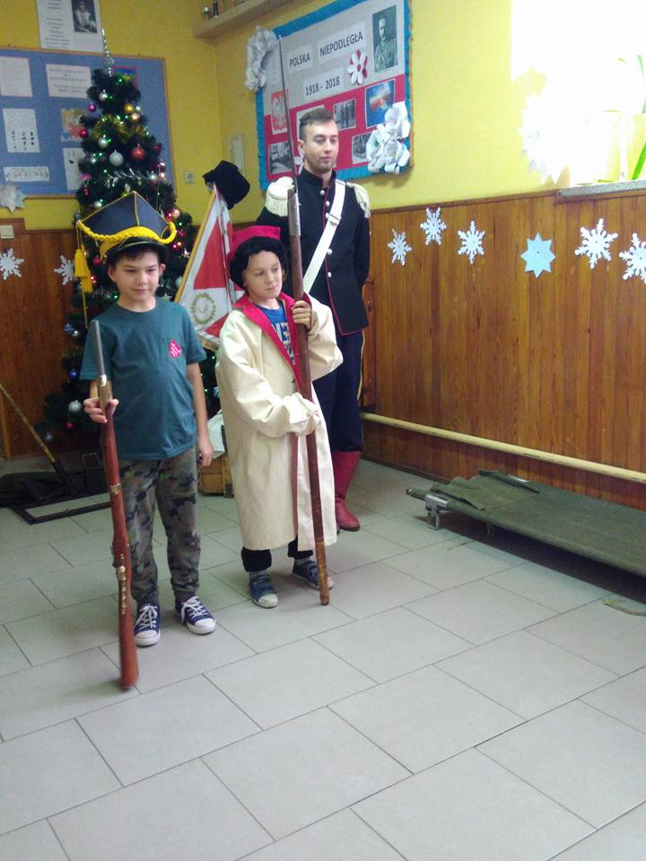
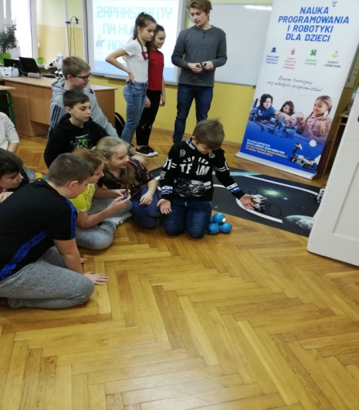
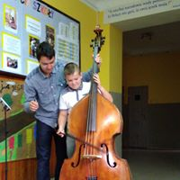
Przechodzimy różne kursy np. samoobrony przed psami lub sposobów udzielania pierwszej pomocy. Mamy dużo ciekawych spotkań.
Pogadanki
o bezpieczeństwie.
Pokazy historyczne.
Koncerty muzyczne.
Zajęcia
z robotyki.

Slide 13
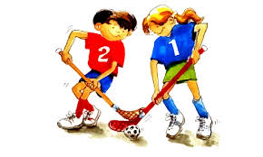
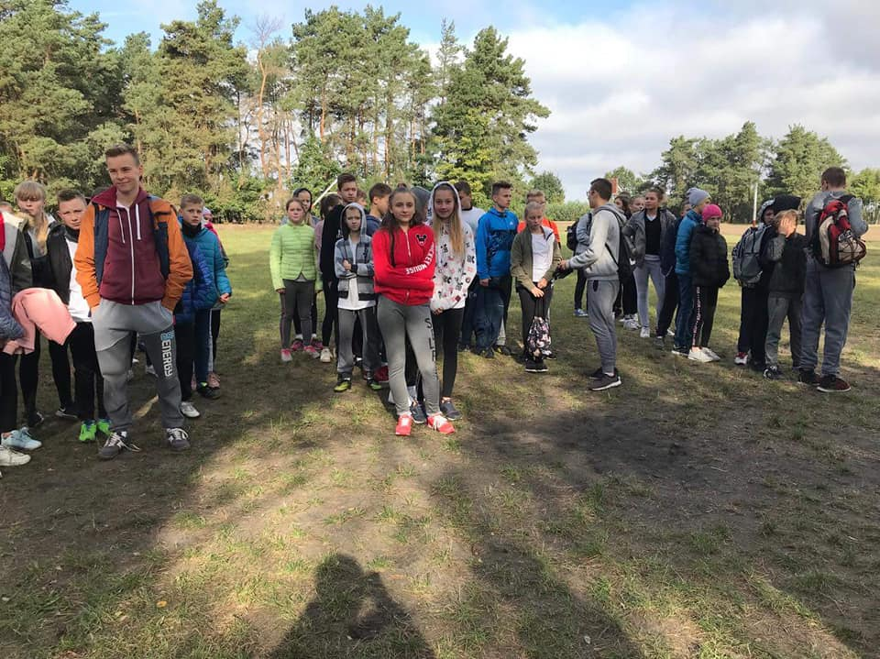
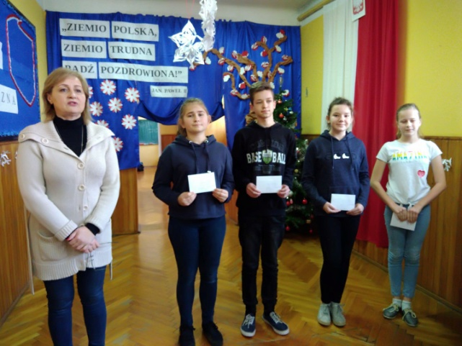
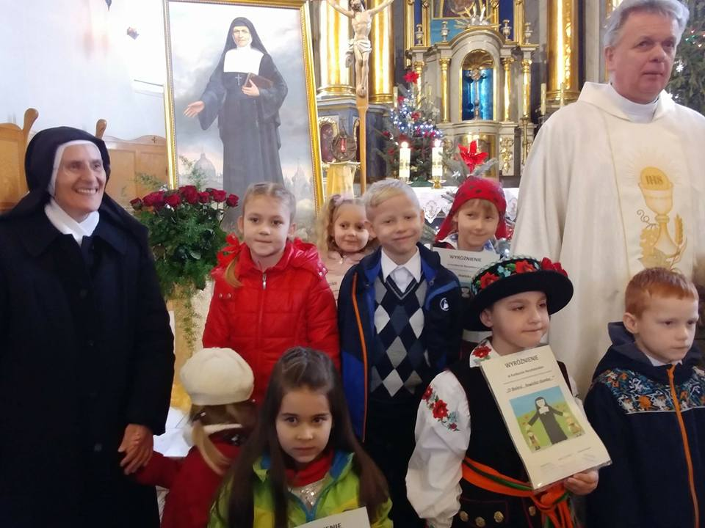
Osiągamy sukcesy
Rok 2018/2019:
- I miejsce w Międzyprzedszkolnym Konkursie Recytatorskim „O Bolesii -łowicka dumka"
- I miejsce w Wojewódzkim Konkursie Wiedzy o HIV i AIDS
III miejsce w Mistrzostwach Szkół Podstawowych
w unihokeju dziewcząt klas VI i młodszych
II miejsca w Międzyszkolnych Biegach Przełajowych
- stypendia naukowe

Slide 14
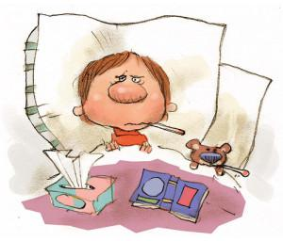
Jesteśmy pod dobrą opieką
Mamy:
wspaniałą kadrę – przyjazną,
wyrozumiałą i wymagającą
- panią pielęgniarkę, która nie tylko opatruje nasze rany, ale również prowadzi zajęcia profilaktyczne
panią pedagog,
która pomaga
nam podejmować
dobre decyzje.

Slide 15
Zapraszamy !
Ty również
możesz być jednym z nas !
Szkoła Podstawowa w Jamnie
99-400 Łowicz Jamno 112 Tel.: (46) 838 90 90
http://zsjamno.pl/spj/

